Slide 1



TRƯỜNG TIỂU HỌC ĐỨC G IANG
Nhiệt liệt chào mừng Ban giám khảo
Về chấm thi
Giáo viên giỏi cấp Quận
Môn: Toán lớp 2E
Giáo viên: Chu Thị Thu Huyền

Slide 2
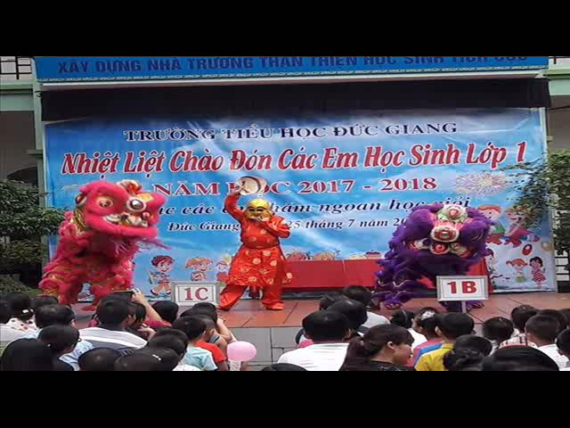

Slide 3

16 – 7 =
11 – 7 =
14 – 8 =
12 – 6 =
13 – 7 =
15 – 6 =
10 – 8 =
17 – 8 =
11 – 4 =
13 – 6 =
15 – 7 =
12 – 3 =

Slide 4
10
2
10 – 8 = 2
9
8
16 – 7 = 9
16
7
17
9
11 – 7 = 4
17 – 8 = 9
11
7
4
8
Điền dấu >, <, = vào chỗ chấm
<
34 – 9 ……. 53 - 9

Slide 5




a) 32 – 25
b) 53 – 29
61 – 19
94 – 57
44 – 8
30 – 6
32
61
44
a)
-
44
-
-
-
25
___
19
8
8
7
42
36
36
b)
53
94
30
-
-
30
-
29
57
-
6
6
24
37
24
24

Slide 6

22
28
22
28
22
28
42 – 12 – 8 =
58 – 24 – 6 =
42 – 12 – 8 =
58 – 24 – 6 =
36 + 14 – 28 =
72 – 36 + 24 =
22
60
22
60

Slide 7

a) x + 14 = 40
b) x - 22 = 38
c) 52 - x = 17

Slide 8
52 - x = 17
52 - x = 52

Slide 9




Tóm tắt
65cm
Băng giấy màu đỏ
Băng giấy màu xanh
17cm
?cm

Slide 10


Xin chân thành cảm ơn
các thầy cô và các em!

Slide 11

TRƯỜNG TIỂU HỌC ĐỨC G IANG
Chào mừng các thầy cô về dự giờ
Môn: Toán lớp 2E
Giáo viên: Chu Thu Huyền

Slide 12
Bài 1: Tính nhẩm
6
6
9
2
9
7
7
8
9
6
6
9
10 – 8 = 2
7
8
9
16 – 7 = 9
8
2
9
7
16 – 7 =
11 – 7 =
14 – 8 =
7
9
4
6
12 – 6 =
13 – 7 =
15 – 6 =
10 – 8 =
17 – 8 =
11 – 4 =
13 – 6 =
15 – 7 =
12 – 3 =
9
4
6
11 – 7 = 4
7
17 – 8 = 9
8
Điền dấu >, <, = vào chỗ chấm
34 – 9 ……. 53 - 9
<

Slide 13
Bài 1: Tính nhẩm
6
6
9
2
9
7
7
8
9
10
2
16 – 7 =
11 – 7 =
14 – 8 =
10 – 8 = 2
16 – 7 = 9
12 – 6 =
13 – 7 =
15 – 6 =
10 – 8 =
17 – 8 =
11 – 4 =
13 – 6 =
15 – 7 =
12 – 3 =
16
9
4
6
9
17 – 8 = 9
11
17
9
11 – 7 = 4
4

Slide 14
Bài 5: Băng giấy màu đỏ dài 65cm, băng giấy màu xanh ngắn hơn băng giấy màu đỏ 17cm. Hỏi băng giấy màu xanh dài bao nhiêu xăng – ti – mét?
Tóm tắt
65cm
17cm
?cm
Bài giải
Băng giấy màu xanh dài số xăng – ti – mét là:
65 – 17 = 38 (cm)
Đáp số: 38 cm

